Slide 1
The Call to ministry
Kallelsen till tjänsten

Slide 2
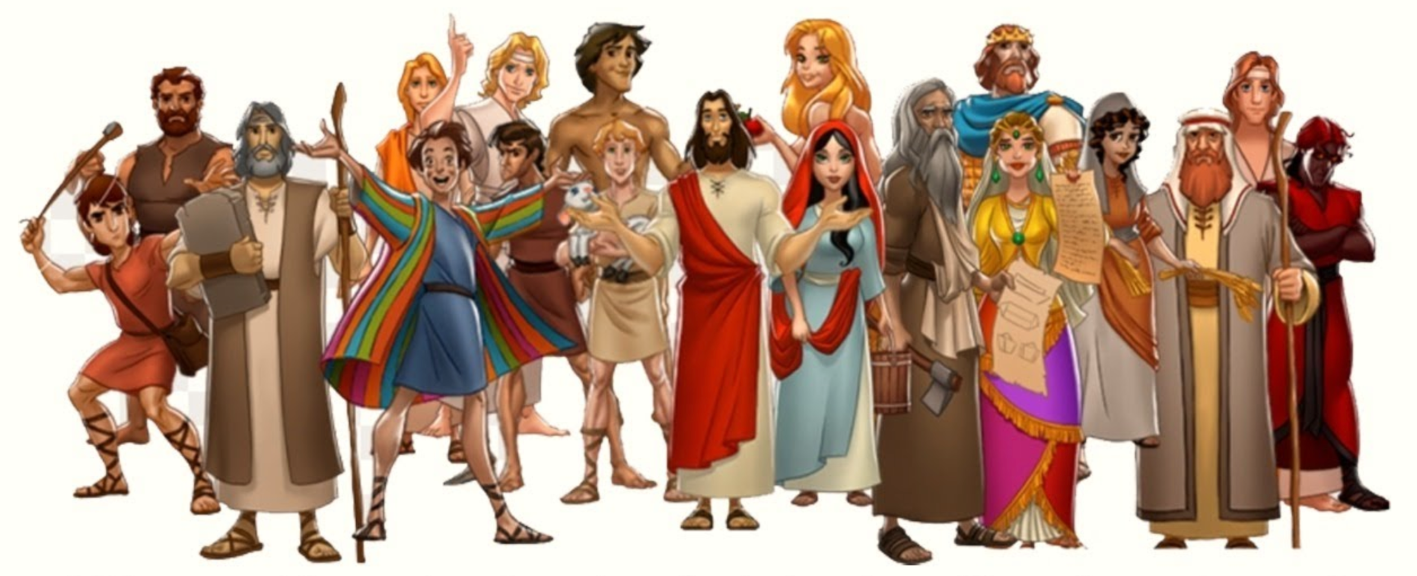
Noah: Genesis 6:5-22
Abraham: Genesis 12:1-5
Moses: Exodus 3:7-4:18
Joseph: Son of Jacob Genesis 37:1-11, 42:6-9, 50:14-21
Joshua: Joshua 1:1-18
Rahab: Joshua 2:1-24
Gideon: Judges 6:11-17,20-27,36-40
Samson: Judges 13:1-7,24-25, 14:5-6,18-20, 15:14-15, 16:20-22
Ruth: Ruth 1:1-18, 4:13-18
Samuel: 1 Samuel 3:2-21
King Saul: 1 Samuel 9:15-27, 10:1-24, 13:13-14
David: 1 Samuel 16:1-13,17:41-50, Acts 13:22
Solomon: 1 Chronicles 28:1-10, 29:23-25
Nehemiah: Nehemiah 1:3-2:6, 12:27
Esther: Esther 4:1-17, 9:1
Peter, James, and John (Fishermen) Matthew 4:18-22
Matthew: Matthew 9:9-13
The Female Disciples of Jesus: Luke 8:1-3, Romans 16:7
Philip and Nathaniel: John 1:43-51
The Samaritan Woman: John 4:1-42

Slide 3
Jeremiah 1
New International Version
1 The words of Jeremiah son of Hilkiah, one of the priests at Anathoth in the territory of Benjamin. 2 The word of the Lord came to him in the thirteenth year of the reign of Josiah son of Amon king of Judah, 3 and through the reign of Jehoiakim son of Josiah king of Judah, down to the fifth month of the eleventh year of Zedekiah son of Josiah king of Judah, when the people of Jerusalem went into exile.
The Call of Jeremiah
4 The word of the Lord came to me, saying,
5 “Before I formed you in the womb I knew you, before you were born I set you apart; I appointed you as a prophet to the nations.”
Jeremia 1
Svenska Folkbibeln 2015
1 Detta är Jeremias ord.
Jeremia, Hilkias son, var en av prästerna i Anatot i Benjamins land. ² Herrens ord kom till honom i Juda kung Josias, Amons sons, trettonde regeringsår, ³ och sedan under Juda kung Jojakim, Josias son, ända till slutet av Juda kung Sidkias, Josias sons, elfte regeringsår då Jerusalems invånare fördes bort i fångenskap i femte månaden.
Jeremias kallelse
⁴ Herrens ord kom till mig. Han sade: ⁵ ”Innan jag formade dig i moderlivet utvalde jag dig, och innan du kom fram ur modersskötet helgade jag dig. Jag satte dig till profet för folken^{[d]}.”

Slide 4
6 “Alas, Sovereign Lord,” I said, “I do not know how to speak; I am too young.”
7 But the Lord said to me, “Do not say, ‘I am too young.’ You must go to everyone I send you to and say whatever I command you. 8 Do not be afraid of them, for I am with you and will rescue you,” declares the Lord.
⁹ Then the Lord reached out his hand and touched my mouth and said to me, “I have put my words in your mouth. ¹⁰ See, today I appoint you over nations and kingdoms to uproot and tear down, to destroy and overthrow, to build and to plant.”
¹¹ The word of the Lord came to me: “What do you see, Jeremiah?”
“I see the branch of an almond tree,” I replied.
¹² The Lord said to me, “You have seen correctly, for I am watching^{[b]} to see that my word is fulfilled.”
⁶ Men jag svarade: ”O, Herre Gud!^{[e]} Jag kan inte tala, för jag är för ung.” ⁷ Då sade Herren till mig: ”Säg inte: Jag är för ung, utan gå vart jag än sänder dig och tala vad jag än befaller dig. ⁸ Var inte rädd för dem, för jag är med dig för att rädda dig, säger Herren.”
⁹ Och Herren räckte ut sin hand, rörde vid min mun och sade till mig: ”Se, jag lägger mina ord i din mun. ¹⁰ Jag sätter dig i dag över folk och riken för att rycka upp och bryta ner, förgöra och fördärva, bygga upp och plantera.”
Två syner
¹¹ Herrens ord kom till mig. Han sade: ”Vad ser du, Jeremia?” Jag svarade: ”Jag ser en gren av ett mandelträd^{[f]}.” ¹² Herren sade till mig: ”Du har sett rätt. Jag ska vaka över mitt ord för att uppfylla det.”

Slide 5
Jeremiah 1
New International Version
1 The words of Jeremiah son of Hilkiah, one of the priests at Anathoth in the territory of Benjamin. 2 The word of the Lord came to him in the thirteenth year of the reign of Josiah son of Amon king of Judah,
Jeremia 1
Svenska Folkbibeln 2015
1 Detta är Jeremias ord.
Jeremia, Hilkias son, var en av prästerna i Anatot i Benjamins land. ² Herrens ord kom till honom i Juda kung Josias, Amons sons, trettonde regeringsår,

Slide 6
Jeremiah 20:9 NIV
⁹ But if I say, “I will not mention his word or speak anymore in his name,” his word is in my heart like a fire, a fire shut up in my bones. I am weary of holding it in; indeed, I cannot.
Jeremia 20:9 SFB2015
9 Men jag tänkte: Jag vill glömma honom och inte mer tala i hans namn. Då blev det som en brinnande eld i mitt hjärta, instängd i mitt inre. Jag ansträngde mig att hålla den inne men lyckades inte.

Slide 7
God’s Call / Guds kallelse
God is the Lord of life. / Gud är livets Herre.
Birth is not our beginning. / Födelse är inte vår början.
We do not choose God before God chooses us. / Vi väljer inte Gud innan Gud har valt oss.
Every Christian has a calling. / Varje kristen har en kallelse.

Slide 8
Jeremiah, what do you see? Vs 11 Jeremiah would receive a message to speak, but before he could speak, he had to see.
Before you can make an impression upon another person’s heart, you must have an impression made upon your own soul. You must be able to say, concerning the truth, ‘I see it,’ before you can speak it so that your hearers also shall see it.”
Jeremiah, vad ser du? Vs 11 Jeremia skulle få ett budskap att tala, men innan han kunde tala, var han tvungen att se. Innan du kan göra intryck på en annan människas hjärta måste du ha ett intryck på din egen själ. Du måste kunna säga om sanningen: 'Jag ser det', innan du kan tala det, så att även dina åhörare ska se det."

